Slide 1


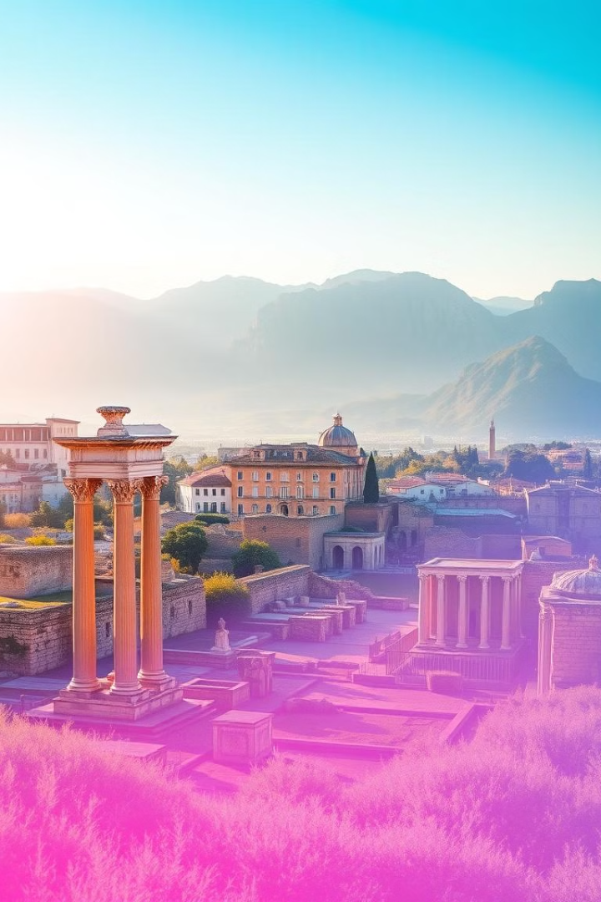

L'évolution de Présentation du Projet : AI Serving Kasserine Heritage
Bienvenue à ce projet passionnant qui vise à révolutionner la manière dont nous préservons et promouvons le patrimoine de Kasserine.
01
Notes:
1

Slide 2
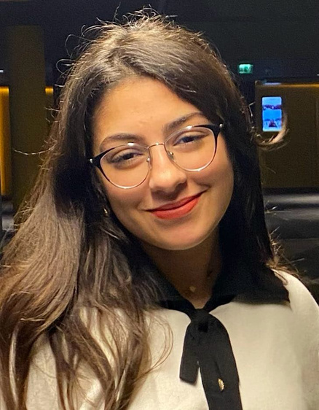
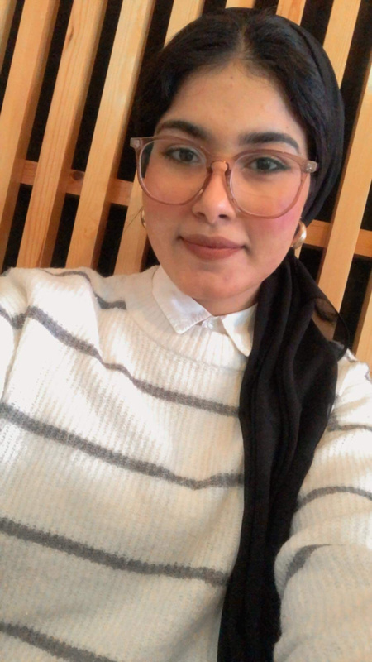
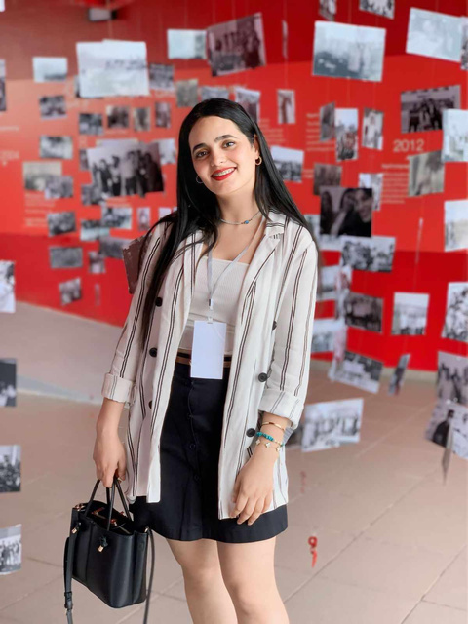
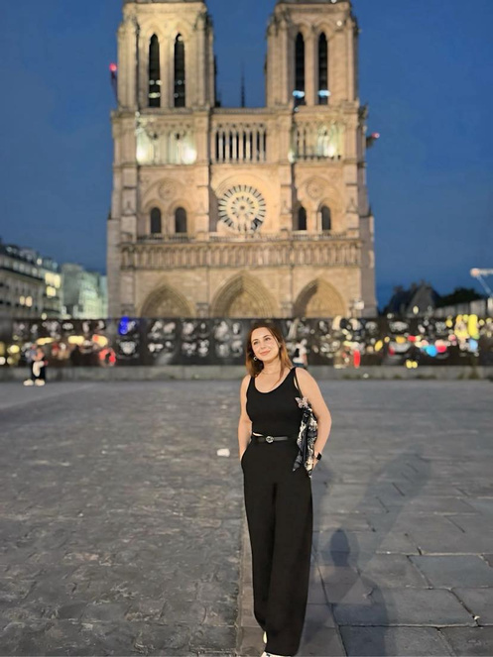
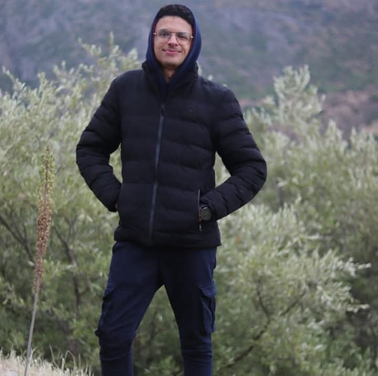
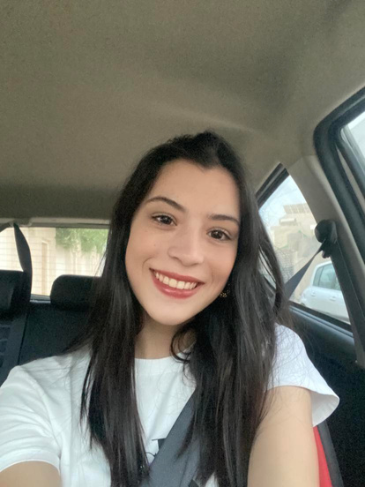
Notre équipe
MALEK SOUSSI
ROUA HARRATHI
MARIEM MHAMDI
SKANDER KAMMOUN
HANENE ALLAGUI
NERSRINE LOUATI
02

Slide 3
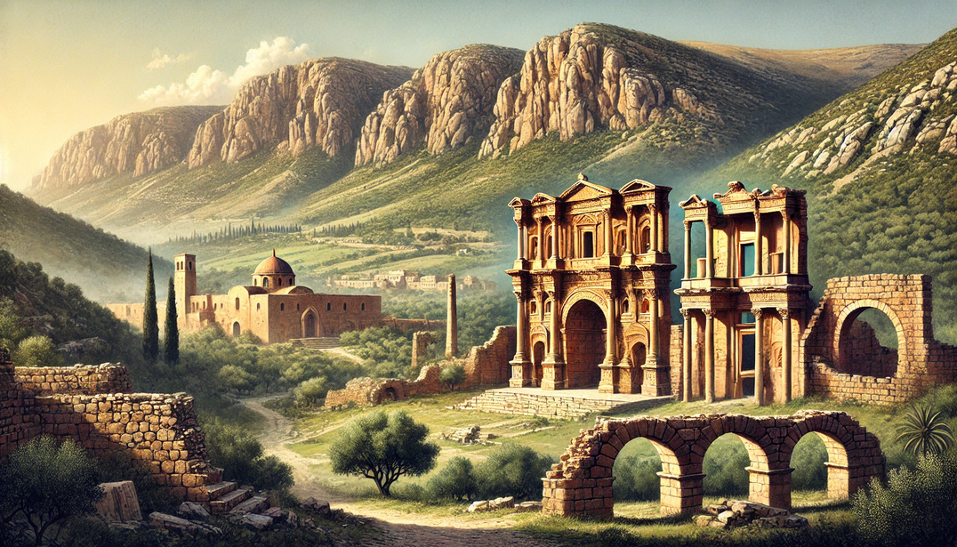
Contexte : Sufes, un trésor historique sous-exploité
Sufes est une région riche en histoire et en culture, abritant de nombreux monuments archéologiques.
Malgré ce potentiel immense, le patrimoine de Sbiba reste largement méconnu et sous-exploité, ce qui limite le développement économique local.
03
Notes:
2

Slide 4
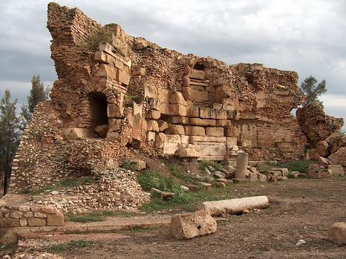
Patrimoine de Sbiba : un site méconnu et inaccessible
Sufes, ancien nom de la ville de Sbiba, a passé par plusieurs civilisations, de la période pré romaine aux époques: romaine, byzantine et islamique. Chacune d’elles a laissé son empreinte, façonnant progressivement la ville. Avant de sombrer dans le silence et l’effondrement. C’est dans cet héritage disparu que s’inscrit notre initiative de faire renaître une cité virtuelle, afin de préserver sa mémoire vivante.
04
Notes:
3

Slide 5
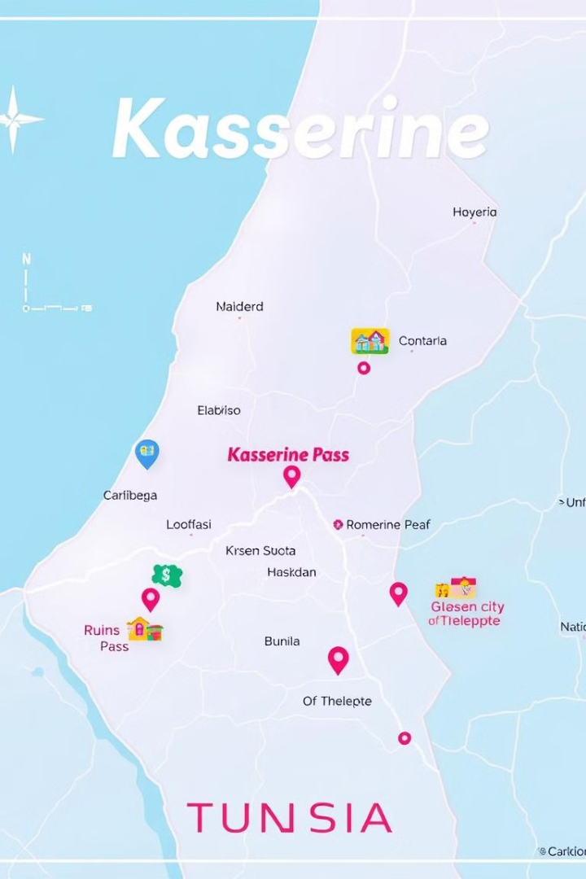
Objectifs du projet : Numérisation, valorisation, tourisme
1
Numérisation 3D
2
Valorisation du Patrimoine
Créer d’un vidéo 3D réalistes des sites archéologiques de Sbiba, en utilisant des techniques d'intelligence artificielle.
Développer un Site Web interactif pour promouvoir et valoriser le patrimoine de Sbiba.
3
Tourisme
Notre projet valorise Sbiba via l’IA, sensibilise au patrimoine et dynamise le tourisme local.
05
Notes:
6

Slide 6
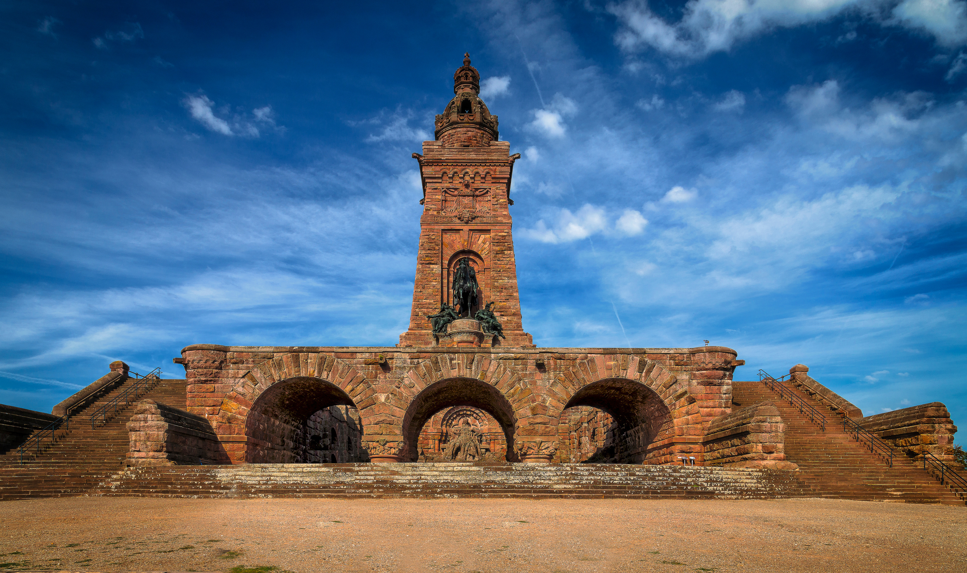



L'IA, une solution innovante pour la préservation et la promotion
ChatBot
Plateforme Numérique
Video Generé
06
Notes:
4

Slide 7
📌 Sources de données pour l’IA
📷
Images du site pour l’amélioration.
📂
Documents PDF sur Sbiba.
07
Notes:
3

Slide 8
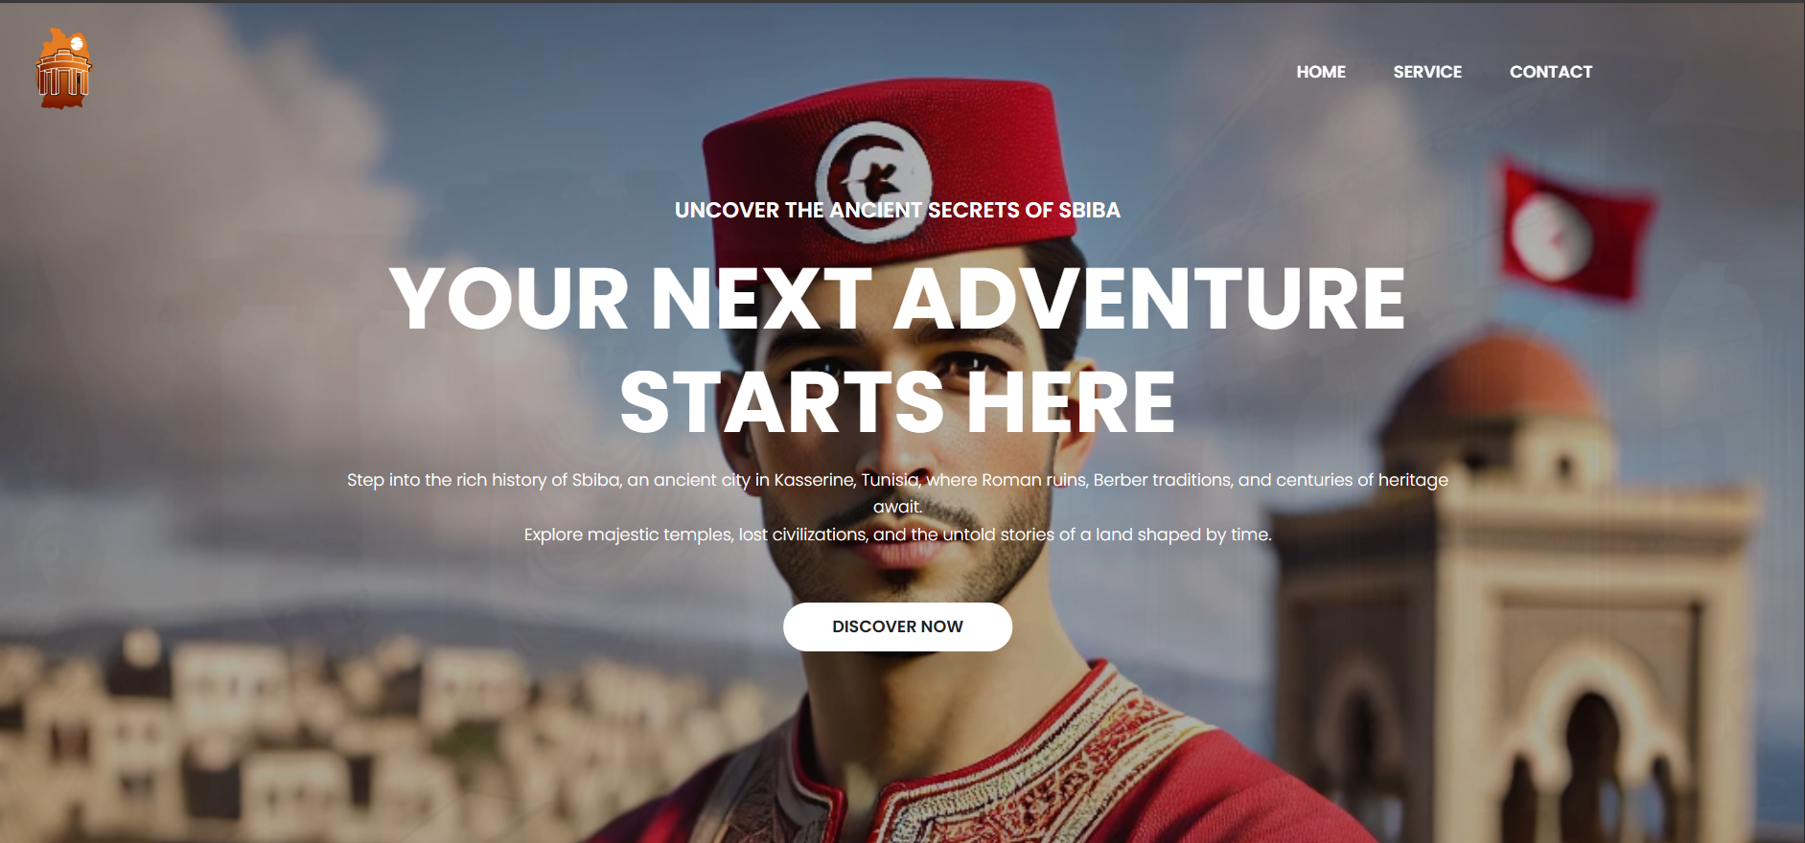
08

Slide 9
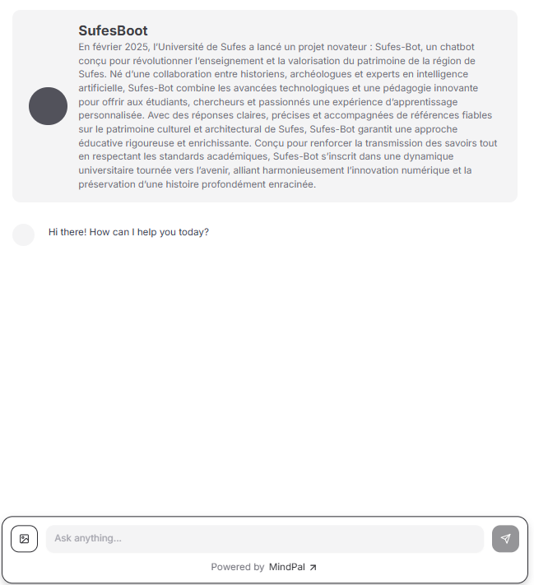
09

Slide 10
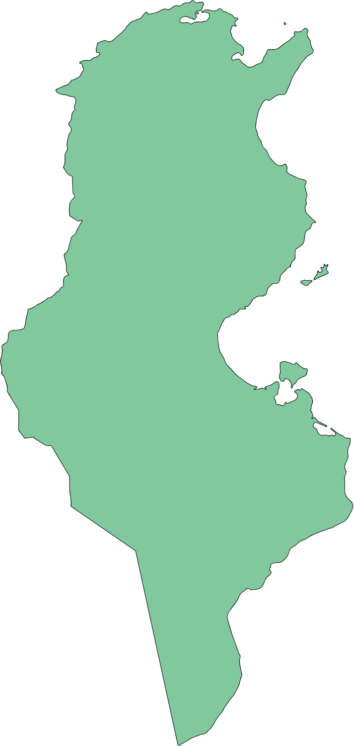
Demo Technique
10

Slide 11
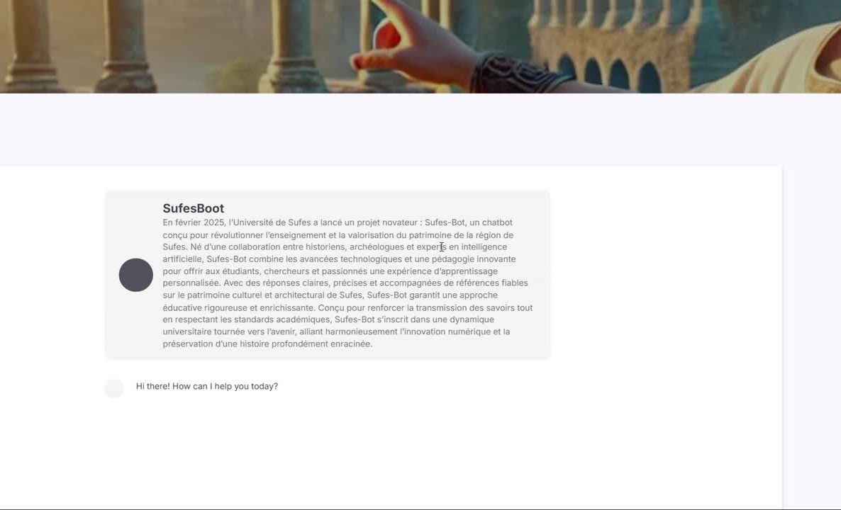
11

Slide 12
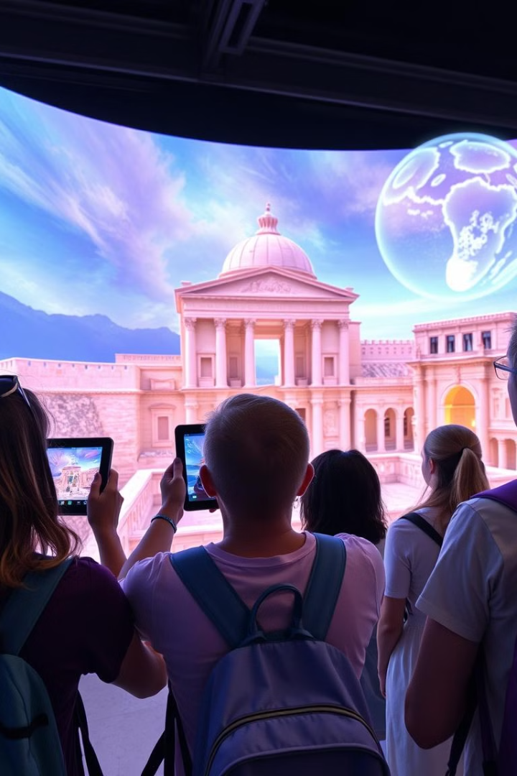



Résultats attendus : Visibilité accrue, expérience immersive
Valorisation culturelle
Augmentation de la visibilité de Sbiba grâce aux technologies numériques
Sensibilisation et éducation
Une meilleure compréhension du patrimoine via l’IA interactive
Développement économique
Dynamisation du tourisme local et création de nouvelles opportunités.
12
Notes:
8

Slide 13
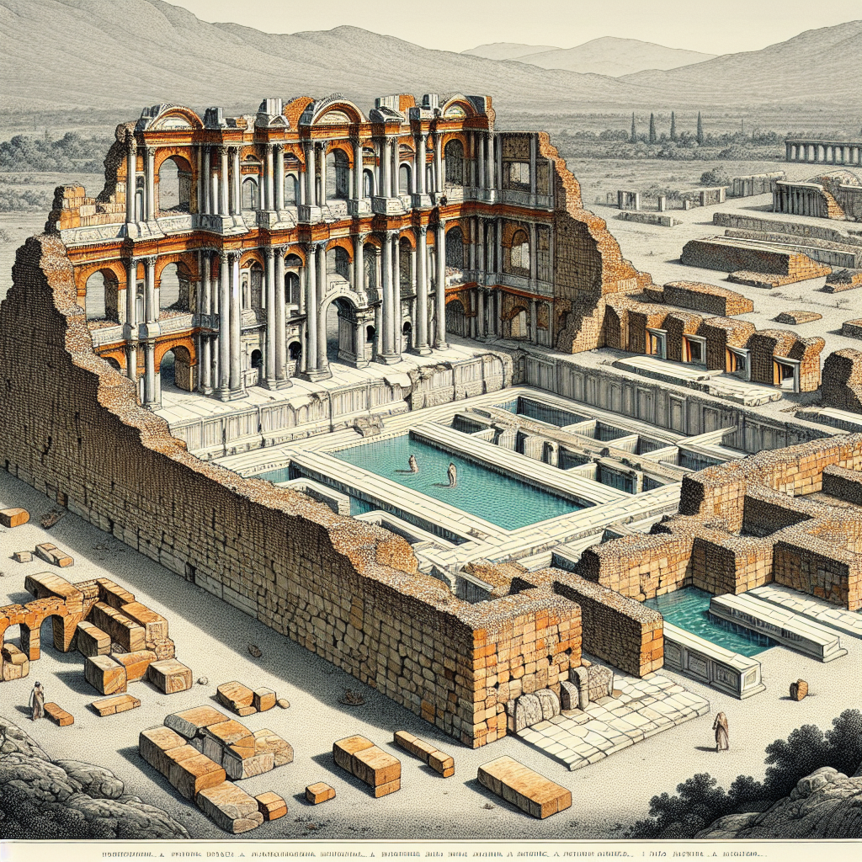
Conclusion : L'IA, levier de développement du patrimoine
L'intelligence artificielle offre une opportunité unique pour préserver et promouvoir le patrimoine de Sbiba. Ce projet vise à faire de Sbiba une destination touristique incontournable, tout en favorisant le développement économique local et la sensibilisation à l'importance du patrimoine.
14
Notes:
10

